Slide 1

  Chào mừng các em đến với tiết Toán

Slide 2
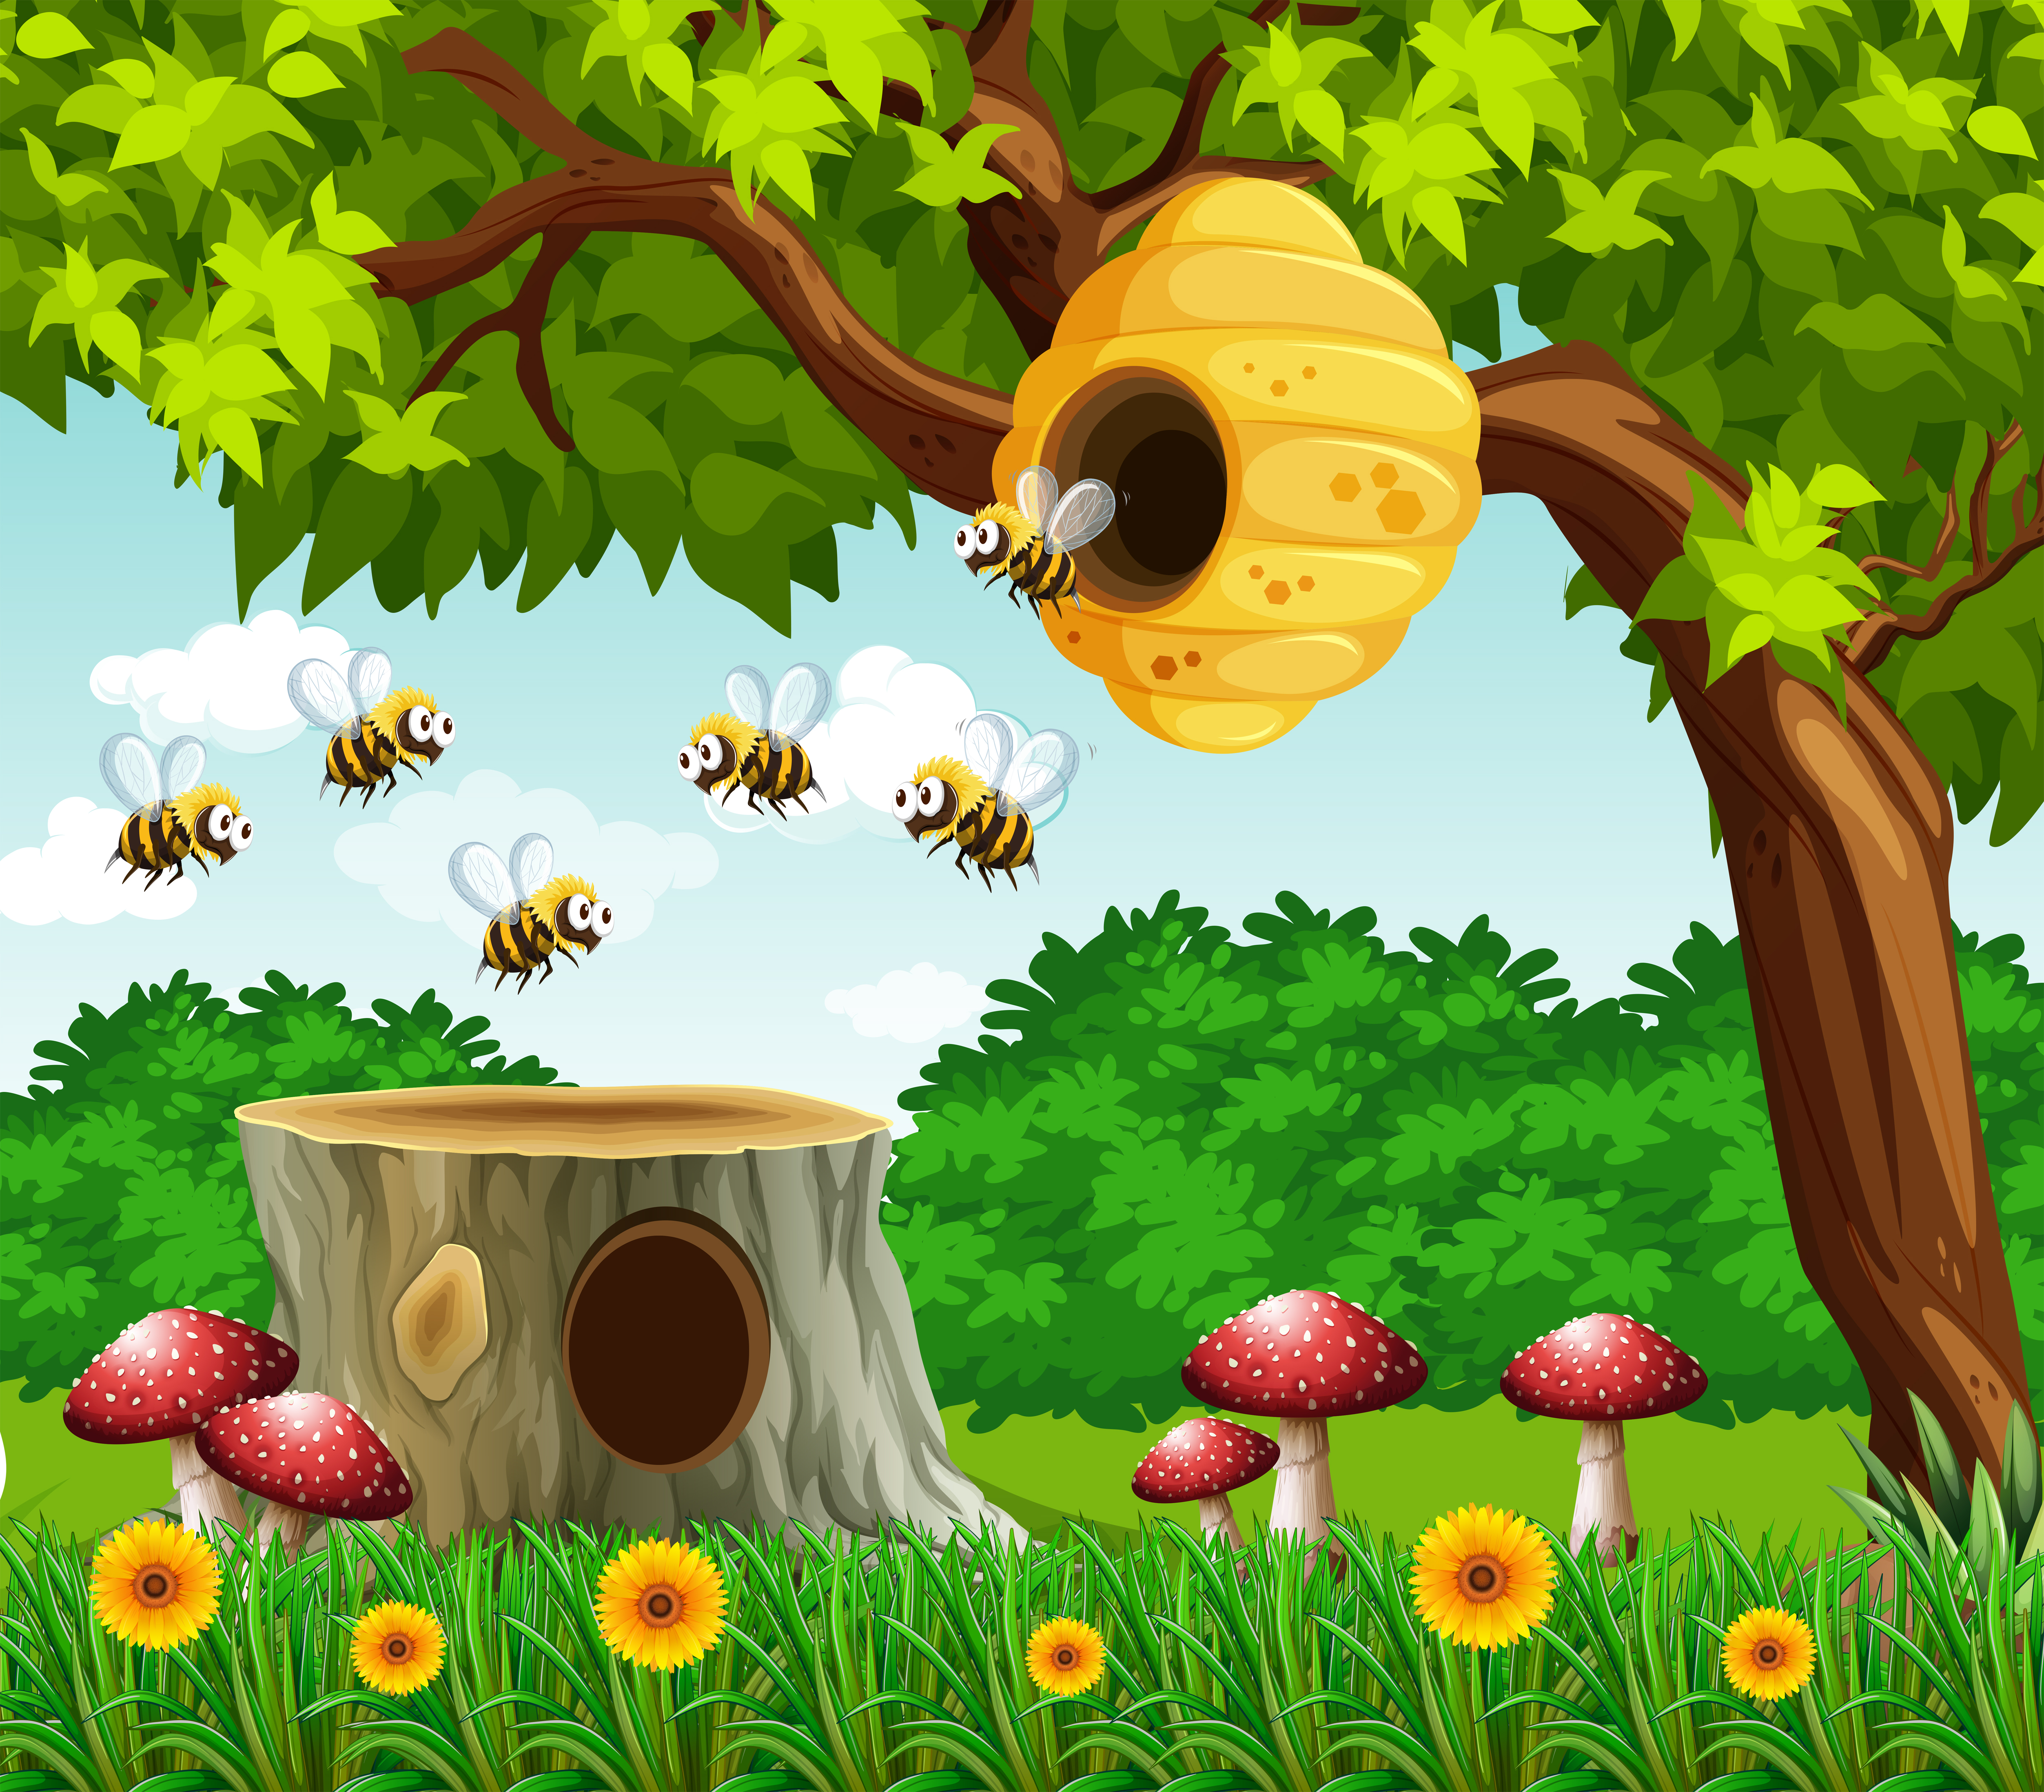


Trò chơi Ong Về Tổ
Bắt đầu

Slide 3




35 + 5 = ?
tiếp theo
40
41
42
39

Slide 4

68 - 6 =
Quay về
Tiếp theo
62
63
64
61

Slide 5
79 - 54 = ?
Quay lại
Tiếp theo
25
35
45
15

Slide 6




Toán
Luyện tập chung

Slide 7
ǮǮǮǮǮǮǮǮǮǮǮǮǮǮǮǮǮǮ
ǮǮǮǮǮǮǮǮǮǮǮǮǮǮǮǮǮǮ
ǮǮǮǮǮǮǮǮǮǮǮǮǮǮǮǮǮǮ
ǮǮǮǮǮǮǮǮǮǮǮǮǮǮǮǮǮǮ
ǮǮǮǮǮǮǮǮǮǮǮǮǮǮǮǮǮǮ
ǮǮǮǮǮǮǮǮǮǮǮǮǮǮǮǮǮǮ
ǮǮǮǮǮǮǮǮǮǮǮǮǮǮǮǮǮǮ
ǮǮǮǮǮǮǮǮǮǮǮǮǮǮǮǮǮǮ
ǮǮǮǮǮǮǮǮǮǮǮǮǮǮǮǮǮǮ
Thứ Năm ngày 23 tháng 9 năm 2021
Toán
Luyện tập chung
Notes:
- GV nói: Các con lấy vở ô ly Toán ra viết bài cho cô nhé.

Slide 8

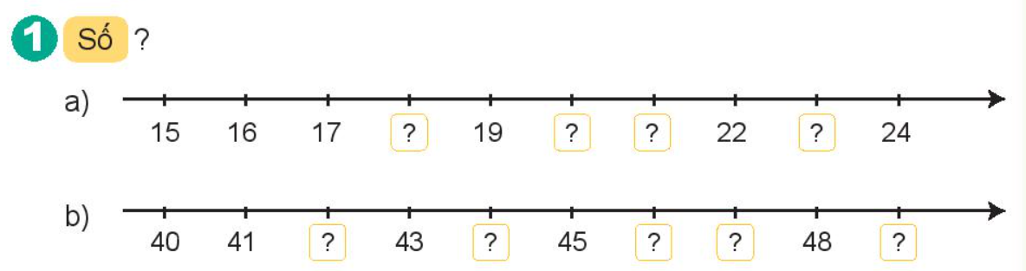
18
20
21
23
42
44
46
47
49

Slide 9
2. Viết mỗi số 27, 56, 95, 84, 72 thành tổng
Mẫu:
+
7
27
=
20

Slide 10
ǮǮǮǮǮǮǮǮǮǮǮǮǮǮǮǮǮǮ
ǮǮǮǮǮǮǮǮǮǮǮǮǮǮǮǮǮǮ
ǮǮǮǮǮǮǮǮǮǮǮǮǮǮǮǮǮǮ
ǮǮǮǮǮǮǮǮǮǮǮǮǮǮǮǮǮǮ
ǮǮǮǮǮǮǮǮǮǮǮǮǮǮǮǮǮǮ
ǮǮǮǮǮǮǮǮǮǮǮǮǮǮǮǮǮǮ
ǮǮǮǮǮǮǮǮǮǮǮǮǮǮǮǮǮǮ
ǮǮǮǮǮǮǮǮǮǮǮǮǮǮǮǮǮǮ
ǮǮǮǮǮǮǮǮǮǮǮǮǮǮǮǮǮǮ
Thứ Năm ngày 23 tháng 9 năm 2021
Toán
Luyện tập chung
Bài 2 ( tr 23)_
56 = ... + ...
84 = ... + ...
95 = ... + ...
72 = ... + ...
Notes:
- GV nói: Các con lấy vở ô ly Toán ra viết bài cho cô nhé.

Slide 11
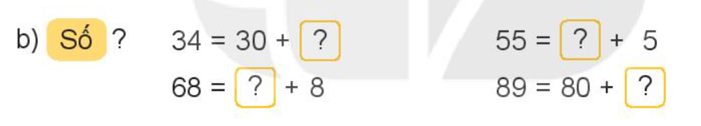
4
50
60
9

Slide 12
3. Số?
Số liền trước | Số đã cho | Số liền sau
34 | 35 | 36
? | 40 | ?
? | 59 | ?
? | 77 | ?
39
41
58
60
76
78

Slide 13
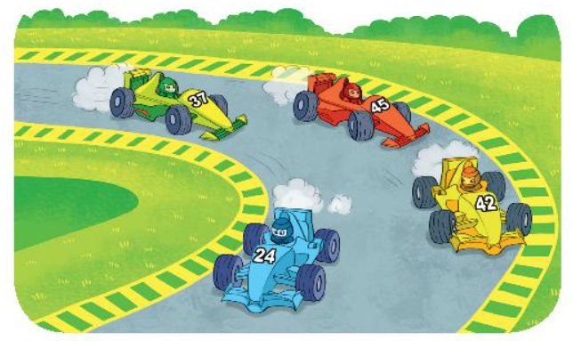
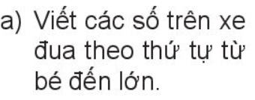
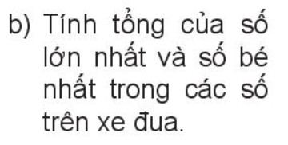
4
37
45
24, 37, 42, 45
42
24
45 + 24 = 69

Slide 14
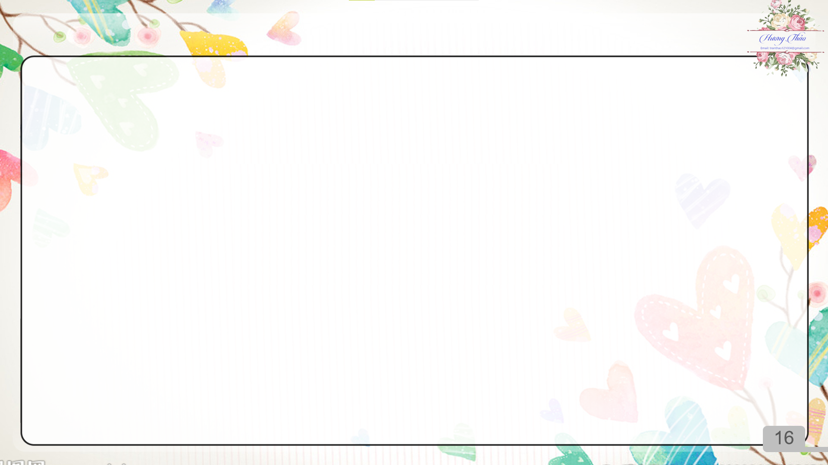

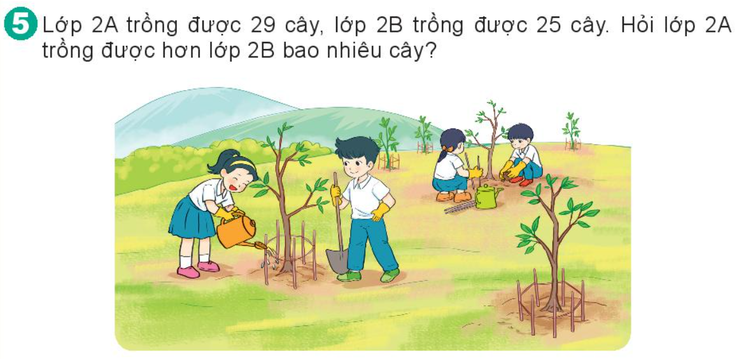
Tóm tắt
Lớp 2A: 29 cây
Lớp 2B: 25 cây
Lớp 2A trồng nhiều hơn lớp 2B: .... cây?
14

Slide 15
ǮǮǮǮǮǮǮǮǮǮǮǮǮǮǮǮǮǮ
ǮǮǮǮǮǮǮǮǮǮǮǮǮǮǮǮǮǮ
ǮǮǮǮǮǮǮǮǮǮǮǮǮǮǮǮǮǮ
ǮǮǮǮǮǮǮǮǮǮǮǮǮǮǮǮǮǮ
ǮǮǮǮǮǮǮǮǮǮǮǮǮǮǮǮǮǮ
ǮǮǮǮǮǮǮǮǮǮǮǮǮǮǮǮǮǮ
ǮǮǮǮǮǮǮǮǮǮǮǮǮǮǮǮǮǮ
ǮǮǮǮǮǮǮǮǮǮǮǮǮǮǮǮǮǮ
ǮǮǮǮǮǮǮǮǮǮǮǮǮǮǮǮǮǮ
Tóm tắt
Lớp 2A: 29 cây
Lớp 2B: 25 cây
Lớp 2A trồng nhiều hơn lớp 2B: .... cây?
Bài 5 ( tr 24)_
Bài giải
Lớp ............................................ :
....................=.......
Đáp.......................
Notes:
- GV nói: Các con lấy vở ô ly Toán ra viết bài cho cô nhé.

Slide 16
ǮǮǮǮǮǮǮǮǮǮǮǮǮǮǮǮǮǮ
ǮǮǮǮǮǮǮǮǮǮǮǮǮǮǮǮǮǮ
ǮǮǮǮǮǮǮǮǮǮǮǮǮǮǮǮǮǮ
ǮǮǮǮǮǮǮǮǮǮǮǮǮǮǮǮǮǮ
ǮǮǮǮǮǮǮǮǮǮǮǮǮǮǮǮǮǮ
ǮǮǮǮǮǮǮǮǮǮǮǮǮǮǮǮǮǮ
ǮǮǮǮǮǮǮǮǮǮǮǮǮǮǮǮǮǮ
ǮǮǮǮǮǮǮǮǮǮǮǮǮǮǮǮǮǮ
ǮǮǮǮǮǮǮǮǮǮǮǮǮǮǮǮǮǮ
Ngày 23/9/2021
1. Tiếng Việt
- Làm bài 4, 5, 6, 7 tr 14 + 15
2. Toán
- Làm bài 1, 2, 3, 4, 5 tr 26 + 27
Chữ ký PH

Slide 17

CHÀO TẠM BIỆT

